Slide 1
Mein Traumberuf
Nikita Spirin
Gymnasium № 2
Klasse 9B

Slide 2
Was ist wichtig bei der Berufswahl ?
-Tipps von Freunden, Verwandten, Bekannten, Lehrern
-das Hobby – ein Ausgangspunkt
-Neigungen, Wünschen entsprechen
-Spaß

Slide 3
Beruf- Zahnarzt
- heilen, eine Diagnose stellen, eine Behandlung verordnen
- gefragt sein
-Topverdiener

Slide 4
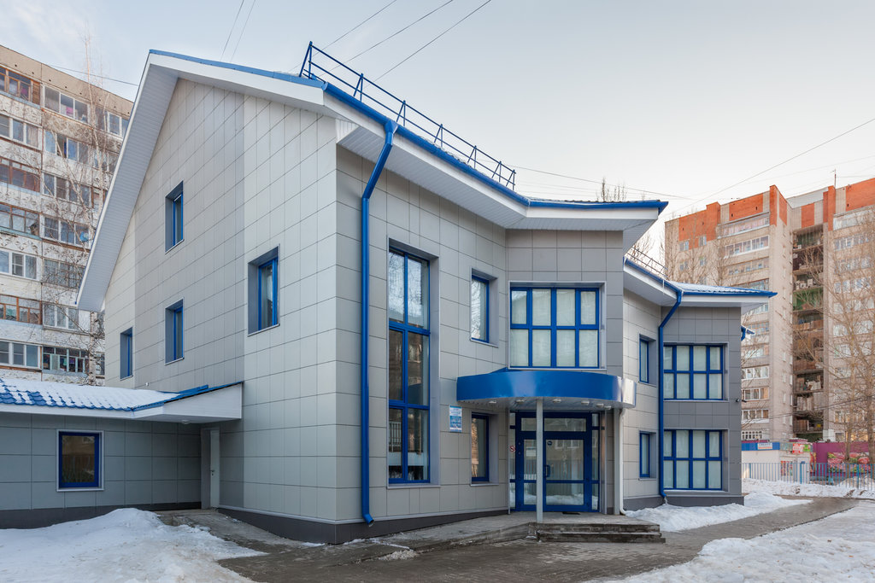
Wo kann man als Zahnarzt arbeiten und was gehört zu seinen Aufgaben?
- in Kliniken, Praxen, Hochschulen, Forschungseinrichtungen, Gesundheitsämtern
- die Behandlung Vorbeugung und Beratung die Korrektur der Zahnstellung

Slide 5
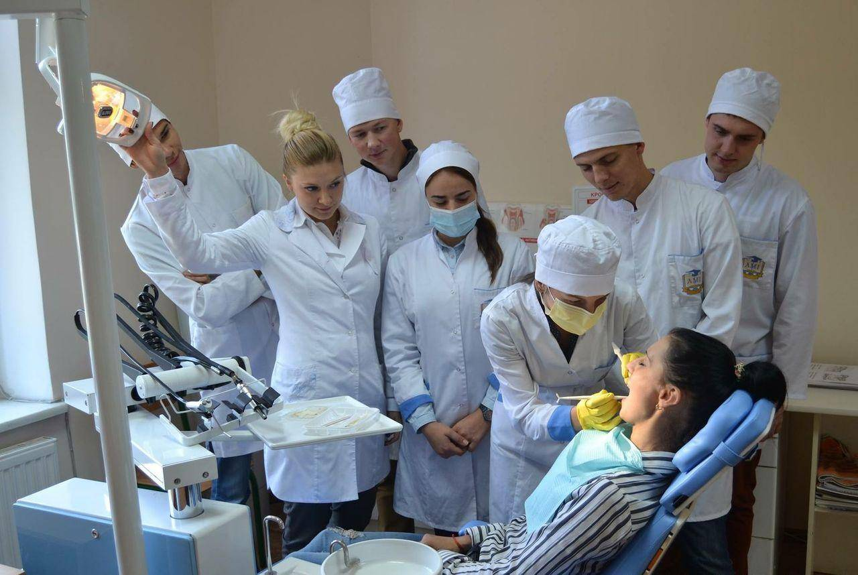
Eigenschaften und Voraussetzungen für das Studium der Zahnmedizin
- die Neigung zum Beruf
- das Interesse an medizinischen Sachverhalten
- Verantwortungsbewusstsein
- Einfühlungsvermögen
- gutes Zeugnis

Slide 6
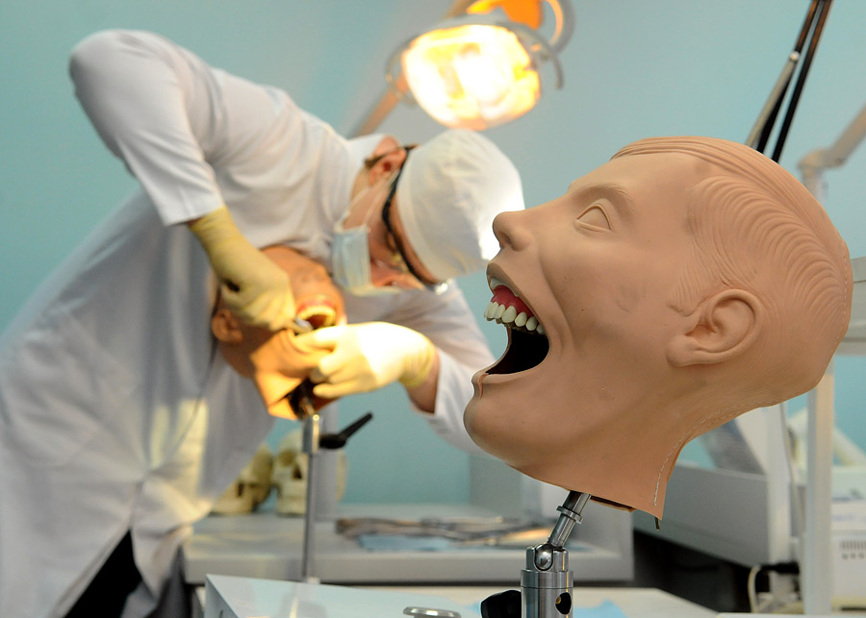
Ausbildung und Studium zum Zahnarzt
- Hochschulreife
- in Praktika den beruflichen Alltag kennenlernen

